Slide 1
Aardrijkskunde
Hoofdstuk 1 Les 3
Wat doet de zon met het landschap?

Slide 2
Doelen Hoofdstuk 1
• Je weet dat het in Zuid-Europa warmer is dan in het noorden van Europa;
• Je weet dat de breedteligging bepalend is voor de zonnestand;
• Je weet dat in het noorden van Europa de invloed van de zon op het klimaat en het landschap anders is dan in het zuiden van Europa.

Slide 3
Doelen Les 3
Je weet dat de stand van de zon in het noorden van Finland en in het zuiden van Griekenland verschillend is;
Je weet welke verschillen er zijn tussen het landschap in het noorden van Finland en in het zuiden van Griekenland (met betrekking tot begroeiing en neerslag)
Je kan verschillen tussen het landschap in het noorden van Finland en in het zuiden van Griekenland verklaren (waarom ligt er in het noorden van Finland veel sneeuw? Waarom zijn er op Kreta loofbossen en palmen?).
Je realiseert je dat je aan kenmerken van een landschap kunt zien of je in Noord- of Zuid-Europa bent;

Slide 4
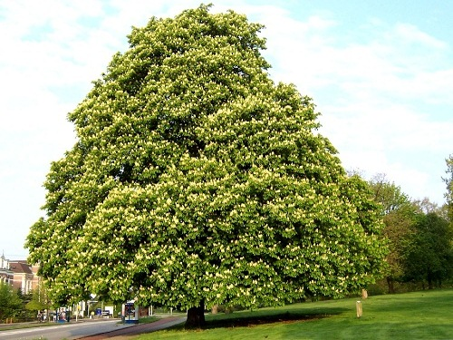
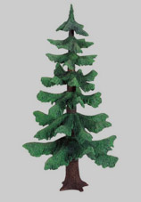
Begrippen
de loofbomen
Bomen waaraan bladeren groeien. In de herfst vallen de bladeren er meestal af.
de naaldbomen
Bomen die naalden hebben in plaats van bladeren. De meeste naaldbomen blijven groen in de winter. Denk aan de kerstboom.

Slide 5
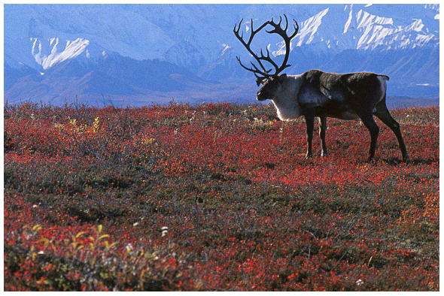
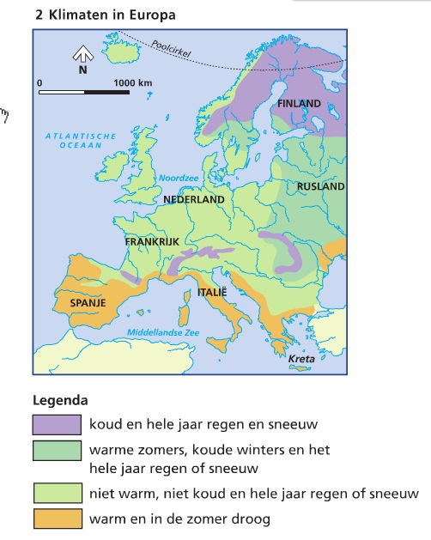
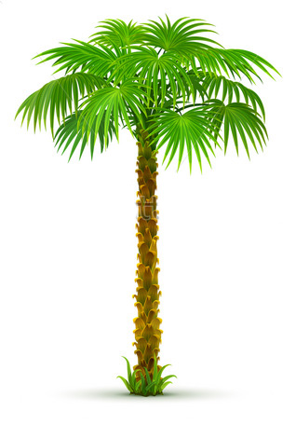
de toendra
Een grote vlakte die begroeid is met laag gras en mos.
Toendra’s zijn er alleen in landen waar het erg koud is.
de palmboom
Een tropische boom met grote bladeren.
Het klimaat in Europa

Slide 6
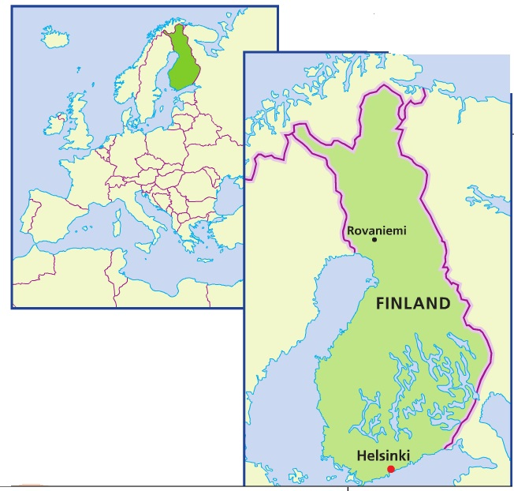
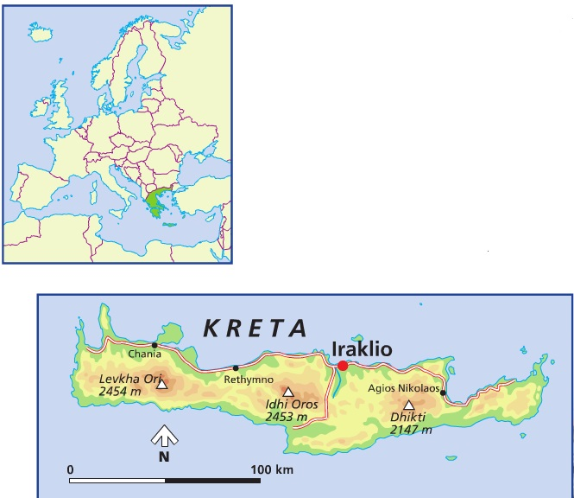
In het zuiden van Europa ligt
Griekenland
Dit land bestaat uit veel eilanden.
Kreta is één van die eilanden
Sommigen liggen zelfs heel dicht bij
Turkije
Finland is een groot land. Daardoor is de temperatuur
niet overal hetzelfde. In de hoofdstad Helsinki is het minder
koud dan in het noorden. In de stad Rovaniemi is het
zes maanden per jaar ijs- en ijskoud.

